Slide 1

Reinforcement Learning in Control
بسمه تعالی
سعید شمقدری
دانشکده مهندسی برق
دانشگاه علم و صنعت ایران
نیم سال اول 402-403

Slide 2
Dynamic Programming
CHAPTER 4

Slide 3
Introduction
روش های برنامه ریزی پویای کلاسیک:
نیاز به دانستن مدل کامل محیط
بیان مسئله در قالب MDP محدود
حجم محاسبات بالا
←محاسبه پالیسی بهینه
کاربرد برنامه ریزی پویا در یادگیری تقویتی:
تقریب تابع Value
محاسبه پالیسی بهینه (در طول زمان)
سیستم های پیوسته و گسسته

Slide 4
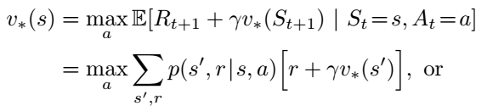
Introduction
معادله بهینگی State Value بلمن:
نحوه تعیین $V_{∗}$ ؟؟
نحوه تعیین پالیسی بهینه؟؟

Slide 5
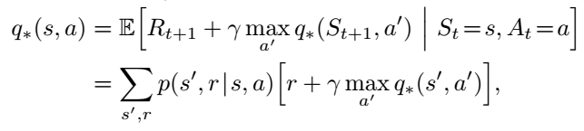
Introduction
معادله بهینگی Action Value بلمن:
نحوه تعیین $q_{∗}$ ؟؟
نحوه تعیین پالیسی بهینه؟؟

Slide 6

Introduction
تعیین $V_{π}$ و $q_{π}$ با استفاده از Dynamic Programming:
تقریب تابع Value با استفاده از الگوریتمهای Iterative بر اساس معادله بلمن
اثبات همگرایی به تابع Value واقعی
با فرض پالیسی $π$ : تعیین $V_{π}(s)$ با استفاده از معادله بلمن !!!
تقریب $V_{π}(s)$ : Policy Evaluation
با داشتن تقریبی از $V_{π}(s)$ : تعیین پالیسی بهتر $π′$ ← Policy Improvement

Slide 7
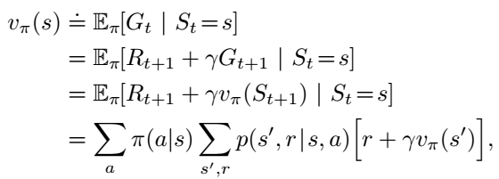
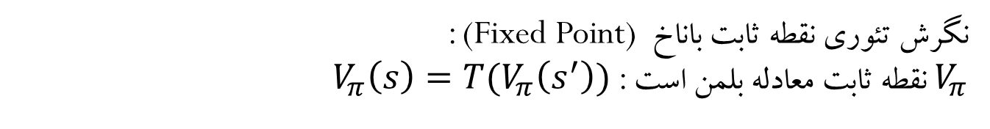
Policy Evaluation
هدف: برای یک پالیسی $π$ معین، محاسبه $V_{π}$
یادآوری معادله بلمن:
معادله بلمن: ارتباط «تابع Value در نقطه $s$» با «تابع Value در نقطه $s’$»
نگرش تئوری نقطه ثابت باناخ (Fixed Point) :
$V_{π}$ نقطه ثابت معادله بلمن است : $V_{π}\left(s\right)=T(V_{π}\left(s^{′}\right))$

Slide 8
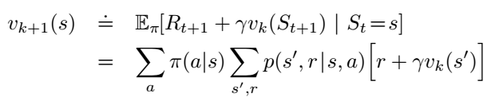

Policy Evaluation
روش:
انتخاب اولیه برای $V_{π}$ : $v_{0}$ دلخواه
بروز رسانی تقریب تابع Value با رول زیر:
$k→∞$ $V_{k}→V_{π}$
Iterative Policy Evaluation

Slide 9
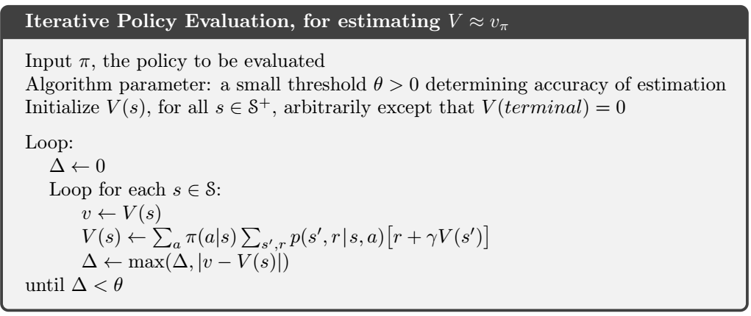
Policy Evaluation

Slide 10
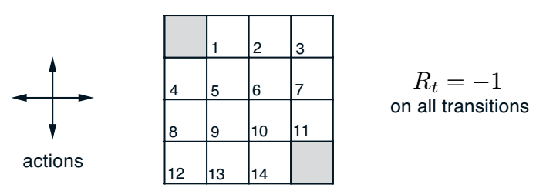
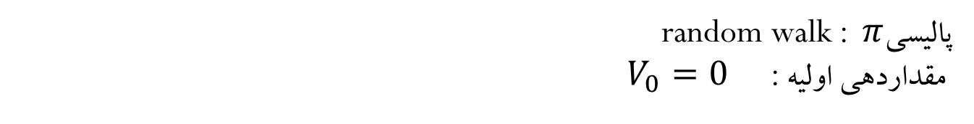
Policy Evaluation
مثال : Gridworld
پالیسی $π$ : random walk
مقداردهی اولیه : $V_{0}=0$

Slide 11
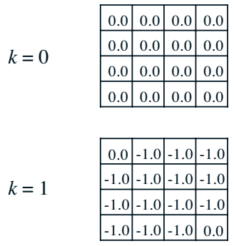

Policy Evaluation

Slide 12
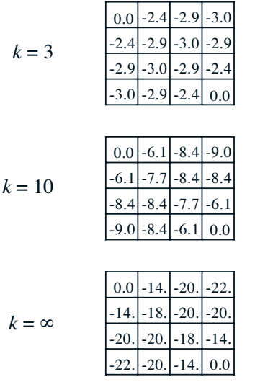
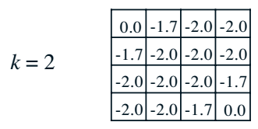
Policy Evaluation

Slide 13


Policy Improvement
قضیه Policy Improvement :
مفهوم؟؟

Slide 14
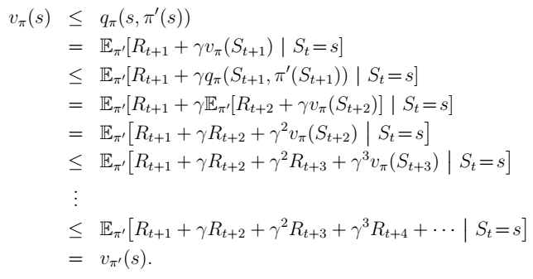
Policy Improvement
قضیه Policy Improvement :

Slide 15
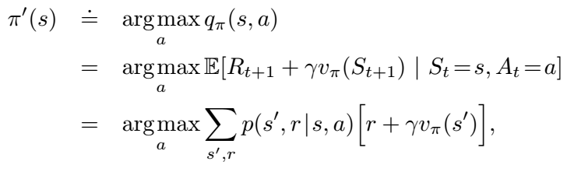
Policy Improvement
انتخاب بهترین پالیسی:

Slide 16
Policy Improvement
مثال : Gridworld
پالیسی $π$ : random walk
مقداردهی اولیه : $V_{0}=0$

Slide 17
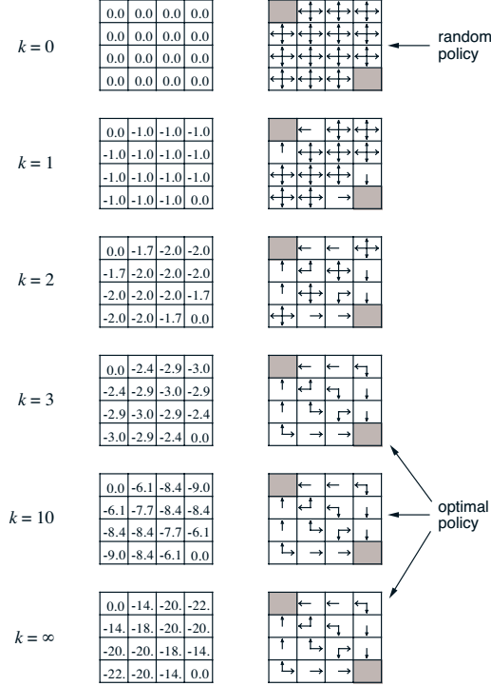

Policy Improvement
$$π′(s)$$
Policy Evaluation

Slide 18
Policy Iteration
ترکیب Policy Evaluation و Policy Improvement :
تضمین همگرایی؟

Slide 19
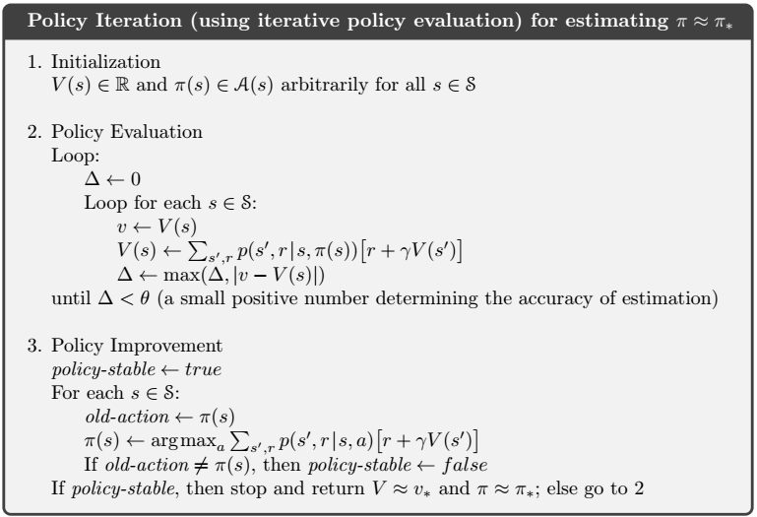
Policy Iteration

Slide 20
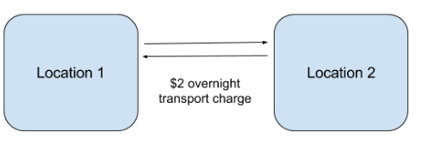
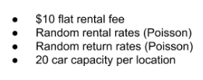
Policy Iteration
مثال : Car Rental
States?
Actions?

Slide 21
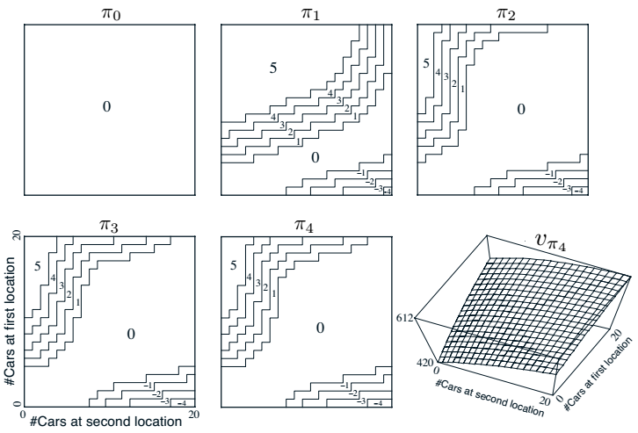
Policy Iteration
مثال : Car Rental ← Policy iteration

Slide 22
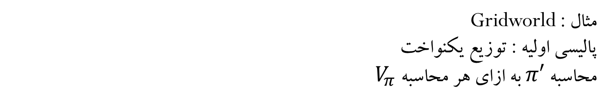
Value Iteration
مثال : Gridworld
پالیسی اولیه : توزیع یکنواخت
محاسبه $π′$ به ازای هر محاسبه $V_{π}$

Slide 23
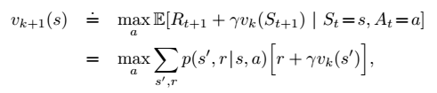
Value Iteration
بروزرسانی تقریب $V_{π}$ درهر sample time :
محاسبه $π′$ به ازای هر تقریب $V_{π}$

Slide 24



تعداد کل سکه ها :100
بازی:
احتمال شیر : 0.4
سهم گذاری بخشی از 100 سکه
شیر: دوبرابر شدن سهم
خط: از دست دادن سهم
اتمام بازی : رسیدن به 100 یا صفر سکه
فضای State ، Action؟
Reward?
Reward: Goal:+1 any transition:-1

Slide 25
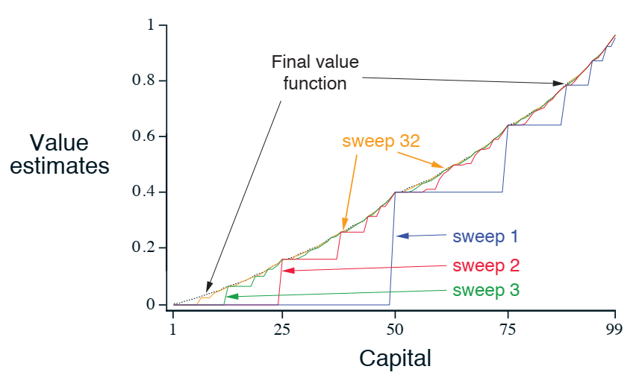
نتایج Value Iteration

Slide 26
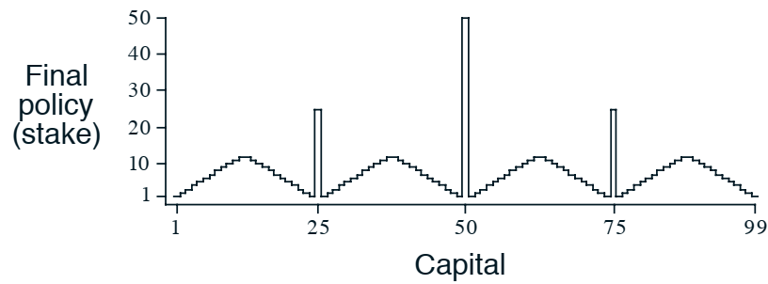
پالیسی بهینه

Slide 27
بروز رسانی همه حالت ها برای فضای حالت بزرگ؟؟ حافظه زیاد!
راه حل:
In-Place Iteration Dynamic Programming
قابلیت جدید:
بروز رسانی بخش های مهم فضای حالت
بروز رسانی کم یا عدم بروز رسانی بخش های کم اهمیت
بروز رسانی ارزش حالتهای که به آنها برخورد میکنیم
چالش همگرایی و بهینگی ؟!

Slide 28
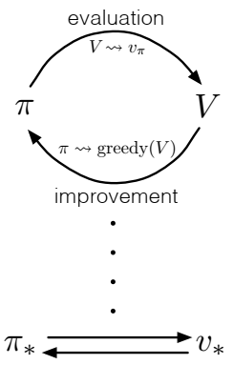
VI or PI
Random Policy
Initial Value
….
همگرایی؟
بهینگی؟

Slide 29
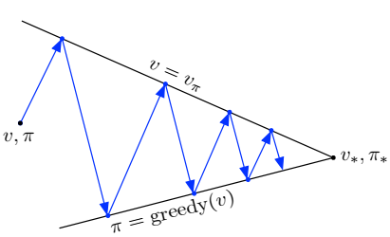

Slide 30
n حالت
k عمل
فضای پالیسی؟
curse of dimensionality
LP & DP

